Slide 1
ИНТЕРНЕТ-ТЕХНОЛОГИИ
Лекция № 3 «Объектная модель языка Java»

Slide 2
Объектная модель языка Java
Объектно-ориентированное программирование (ООП) представляет собой подход к программированию, который основывается на объектной модели.
Объект - это программная модель объектов реального мира или абстрактных понятий, представляющая собой совокупность переменных, задающих состояние объекта, и связанных с ними методов, определяющих поведение объекта.
Объектная модель Java, как и C++, основывается на классах.
Класс - это прототип, описывающий переменные и методы, определяющие характеристики объектов данного класса. Любая программа на языке Java представляет собой класс.

Slide 3
Объектная модель языка Java
Последовательность действий при работе с классами:
  Описать класс
  Реализовать класс
  Создать экземпляр класса – объект
  Работать с объектом, обращаясь к его свойствам и методам
  Уничтожить объект (в Java это делается автоматически)
В отличие от С++ в Java описание (объявление, declaration) класса совмещено с его определением (definition), т.е. методы класса нужно реализовывать (писать код тела класса) сразу же при их описании. Как правило, в Java класс описывается в отдельном файле.

Slide 4
Объектная модель языка Java
Схема синтаксиса описания класса такова:
[Модификаторы] class ИмяКласса [extends ИмяСуперкласса][implements ИменаИнтерфейсов]
{
Тело класса;
}
Здесь Модификаторы - ключевые слова, модифицирующие поведение класса по умолчанию, для классов верхнего уровня могут быть любой комбинацией следующих ключевых слов в таком порядке:
    public (к данному классу возможен доступ из других пакетов)
    abstract (класс не может иметь экземпляров; класс, имеющий хотя бы один абстрактный метод (т.е. метод без реализации), должен быть объявлен как abstract)
    final (класс не может иметь производных классов);

Slide 5
Объектная модель языка Java
ИмяКласса - имя, которое присваивается классу;
ИмяСуперкласса - имя класса, от которого наследуется данный класс;
ИменаИнтерфейсов - имена интерфейсов, которые реализуются данным классом, перечисляемые через запятую.
Тело класса образуют члены класса (данные и код для их обработки), которые могут быть организованы так:
    Данные
      Поля класса (с модификатором static)
      Поля экземпляра (без модификатора static)
    Код
      Статический инициализатор (static {…})
      Статические классы-члены (с модификатором static)

Slide 6
Объектная модель языка Java
      Методы класса (с модификатором static)
      Инициализатор экземпляра (блок {…})
      Конструкторы
      Классы-члены экземпляра (без модификатора static)
      Методы экземпляра (без модификатора static)
Поле – это именованное свойство класса или объекта. Поле может относиться как к каждому объекту, таки к классу в целом.
Схема синтаксиса описания поля такова:
  [Модификаторы] Тип ИмяПоля [= Инициализатор];
Схема описания методов класса:
[Модификаторы] ВозвращаемыйТип ИмяМетода (Параметры) [throws Exceptions]
{
[Тело Метода]
}

Slide 7
Объектная модель языка Java
Для инициализации объекта при его создании используются конструкторы. Конструктор – это метод, создающий экземпляр класса. Не имеет заданного возвращаемого значения. Имеет то же имя, что и класс. В классе всегда присутствует конструктор по умолчанию, если явно конструктор не задан.
Синтаксис конструктора:
  [Модификатор] ИмяКласса ([Параметры])
  {
  [Тело конструктора]
  }
Интерфейс - абстрактное описание набора методов и констант, необходимых для реализации определенной функции. Стиль описания интерфейса подобен стилю описания класса.
[public] interface ИмяИнтерфейса [extends ИменаСуперинтерфейсов]
{
Тело интерфейса
}

Slide 8
Объектная модель языка Java
Java как объектно-ориентированный язык программирования реализует три основных парадигмы ООП:
    инкапсуляция
    наследование
    полиморфизм.
Инкапсуляция - сокрытие данных внутри объекта, и обеспечение доступа к ним с помощью общедоступных методов.
Модификаторы доступа являются реализацией принципа инкапсуляции в языке Java.
Изменяя модификаторы, можно контролировать область видимости полей, методов, классов.

Slide 9
Объектная модель языка Java
Существуют следующие уровни доступа:
    private – «моё и только моё». К полям, методам, классам, интерфейсам имеет доступ только класс, в котором они объявлены
    без модификатора – «моё и соседское». К полям, методам, классам, интерфейсам имеет доступ не только класс, в котором они объявлены, но и все классы, находящиеся в том же самом пакете
    protected – "моё и всех наследников". К полям, методам, классам, интерфейсам имеет доступ класс, в котором они объявлены, все классы, находящиеся в том же самом пакете и все классы, унаследованные от того, где сделано объявление
    public – "всем-всем-всем". К полям, методам, классам, интерфейсам доступ имеет, кто угодно.

Slide 10
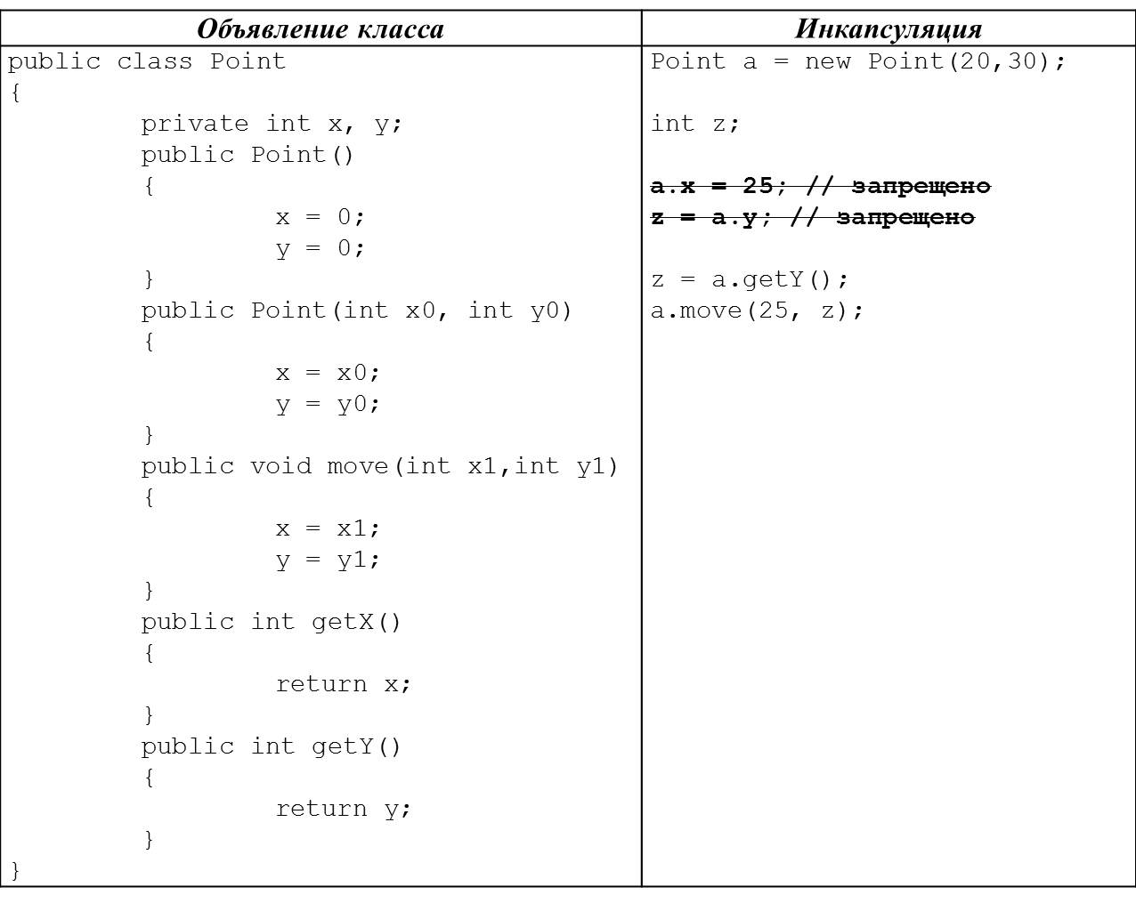
Объектная модель языка Java

Slide 11
Объектная модель языка Java
Наследование или расширение – приобретение одним классом (подклассом) свойств другого класса (суперкласса).
Подкласс наследует переменные и методы суперкласса, используя ключевое слово extends. Класс может также реализовывать любое число интерфейсов, используя ключевое слово – implements.
Подкласс имеет прямой доступ ко всем открытым переменным и методам родительского класса, как будто они находятся в подклассе.
Исключение составляют члены класса, помеченные private (во всех случаях) и «по умолчанию» для подкласса в другом пакете.
В любом случае (даже при отсутствии extends) класс автоматически наследует свойства суперкласса всех классов – класса java.lang.Object.

Slide 12
Объектная модель языка Java
Множественное наследование классов запрещено. Язык Java поддерживает только одиночное наследование, то есть ключевое слово extends можно использовать только с одним классом. Так что иерархия классов для любого заданного класса Java всегда состоит из прямой, охватывающей весь путь вплоть до java.lang.Object. Но язык Java поддерживает реализацию нескольких интерфейсов в одном классе, что дает обходной путь для множественного наследования.
Каждый объект имеет ссылку на самого себя, поле this, которое может использоваться для формирования ссылки на перегруженный конструктор и на поля объекта. Каждый объект имеет ссылку на объект-предок, поле super, которое позволяет организовать восходящие вызовы конструкторов, вызывать методы предка. В языке Java любой класс может иметь не более одного суперкласса, но любое количество подклассов. Это важная особенность иерархии наследования в Java, о которой надо помнить.

Slide 13
Объектная модель языка Java
Объявление суперкласса | Наследование
public class Point { protected int x, y; public Point() { x = 0; y = 0; } public Point(int x, int y) { this.x = x; this.y = y; } public int getX() { return x; } public int getY() { return y; } } | public class Pixel extends Point { private int color; public Pixel() { super(); color = 0; } public Pixel(int x, int y) { super(x,y); color = 0; } public setColor(int c) { color = c; } public int getColor() { return color; } }
Point a = new Point(30,40); int ax, ay; ax = a.getX(); ay = a.getY(); | Pixel b = new Pixel(20,50); b.setColor(2); int bx, by, bc; bx = b.getX(); by = b.getY(); bc = b.getColor();

Slide 14
Объектная модель языка Java
Полиморфизм - способность объекта принимать различные формы, что позволяет использовать один и тот же интерфейс для разных действий.
Суть полиморфизма в Java заключается в том, что под одним и тем же именем скрываются разные варианты программного кода. Какой из вариантов будет выполняться в момент обращения к имени – выбирается, исходя из контекста этого обращения.
В Java реализуются различные виды полиморфизма:
Полиморфизм интерфейсов. Интерфейсы описывают методы, которые должны быть реализованы в классе, но реализация их в разных классах может быть разной
Полиморфизм наследования. Здесь полиморфизм проявляется в том, что функционал базового класса присутствует в наследуемых классах неявно, функционал может быть дополнен и переопределен. А наследуемые классы, несущие в себе этот функционал выступают в роли многих форм.

Slide 15
Объектная модель языка Java
Полиморфизм при помощи абстрактных классов. При построении сложной иерархии, для обеспечения полиморфизма программисты часто вынуждены создавать абстрактные классы верхнего уровня с неопределенными методами и интерфейсами. Их реализацию должен обеспечить каждый наследующий класс.
Полиморфизм через перегрузку методов (overloading). Методы класса должны различаться своими сигнатурами. Класс может содержать несколько одноименных методов с различными списками типов параметров, то есть с различными сигнатурами.
Полиморфизм через переопределение методов (overriding). Это замена реализации метода суперкласса в производном классе. Сигнатура переопределенного метода полностью совпадает с сигнатурой метода суперкласса.

Slide 16
Объектная модель языка Java
Полиморфизм через динамическое определение типов. Java позволяет узнать точный тип объекта и при необходимости вызвать его методы, когда имеется ссылка на базовый тип. Для этого в Java встроено безопасное преобразование типов (type-safe downcast):
      // иерархия объектов A → B
      В bObj;
      A aObj;
      aObj = new В();
      bObj = (В)aObj;
Все переменные являются полиморфными. Переменная, объявленная через класс, может содержать значения, относящиеся к любому подклассу.

Slide 17
Объектная модель языка Java
Объявление классов | Полиморфизм
public abstract class Shape { ... abstract void draw(); } public class Polygon extends Shape { ... void draw() { ... } } public class Circle extends Shape { ... void draw() { ... } } | public class FiguresSet { ... void drawFigure(Shape s) { s.draw(); } public static void main(String args[]) { ... Polygon poly; Circle circ; ... poly = new Polygon(); circ = new Circle(); ... drawFigure(poly); drawFigure(circ); } }

Slide 18
Объектная модель языка Java
Принцип подстановки Барбары Лисков (Liskov Substitution Principle, LSP) – это важный критерий, используемый при построении иерархии наследования: «Наследующий класс должен дополнять, а не замещать поведение базового класса».
Таким образом, если объектно-ориентированная модель спроектирована в соответствии с LSP, замена в коде объектов класса-предка на объекты класса-потомка не приведёт к изменениям в работе программы.

Slide 19
Объектная модель языка Java
Процесс создания новых объектов по описанию, объявленному в классе, называется созданием или реализацией (instantiation). Объекты создаются с помощью команды new.
Объявление класса | Реализация объекта
public class Point { public int x, y; public boolean isVisible; } | Point a; // объявление объекта a = new Point(); // реализация a.x = 40; a.y = 25; a.isVisible = true;

